Slide 1
Structure des molécules
Niveau : Première générale Spécialité
Elément imposé : Utiliser des modèles moléculaires ou des logiciels de représentation moléculaire pour visualiser la représentation d’une molécule.

Slide 2
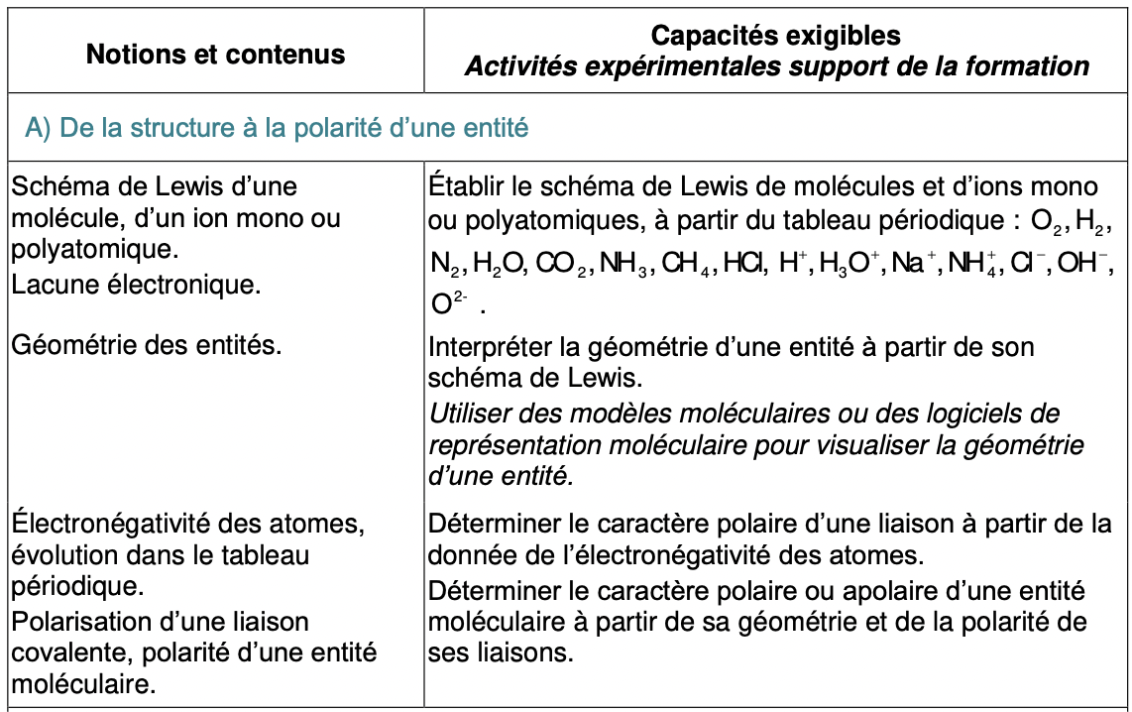
Extrait : Bulletin officiel de l’éducation nationale, Ministère de l'Éducation nationale et de la Jeunesse.
Prérequis
Attendus du programme
Niveau | Notion
Seconde | Lecture du tableau périodique. Configuration électronique, électrons de valence, doublets non liant.
Première générale Spécialité

Slide 3
Objectifs de la leçon

Slide 4
Points clefs :
M.
Capacités travaillées :
E.
Quelques difficultés anticipées des élèves :
Ê.
Objectifs de la leçon

Slide 5
Quelques difficultés anticipées des élèves :
Co
Solutions apportées :
Re.
Objectifs de la leçon

Slide 7
Expliquer le macro à partir du micro

Slide 8
Conclusion

Slide 9
De la structure à la polarité d’une molécule.
Lewis
Géométrie
Polarité (crayon, fil d’eau)
De la structure des entités à la cohésion et à la solubilité.
Solides ioniques ou moléculaires.
Solubilité d’une espèce dans un solvant.
Canizzaro (extraction liquide/liquide et relargage), solide ionique
Plan du cours

Slide 10
Physique Chimie, 1ère spécialité, Hatier
Physique-Chimie, 1ère spécialité, Nathan, collection sirius
Références

